Slide 1
Filtrování II –
Frekvenční odezva a stabilita
ISS 05
Honza Černocký, ÚPGM FIT VUT
Děkuji Petru Pálkovi (BP 2021/22) za skvělé vizualizační funkce v Pythonu
Otevřete si prosím Python notebook filtering_2.
Signály a systémy (ISS): Filtrování II – Frekvenční odezva a stabilita

Slide 2
Plán
Příklad IIR filtru
Časová doména vs. frekvenční doména
Z-transformace a přenosová funkce
Frekvenční odezva
Faktorizace přenosové funkce
Stabilita
Shrnutí

Slide 3
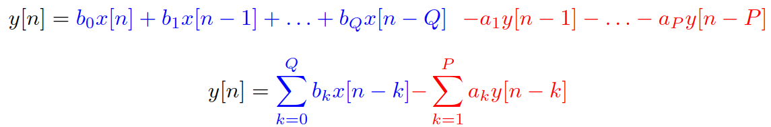
Obecný digitální filtr – IIR
Schéma
Diferenční rovnice

Slide 4
Příklad reálného filtru
b₀ = 1, b₁ = -1, b₂ = 1, b₃ = -1
a₁ = -1.2723, a₂ = 0.81
x[n]
b₀
Σ
y[n]
z⁻¹
b₁
-a₁
z⁻¹
z⁻¹
b₂
-a₂
z⁻¹
z⁻¹
b₃

Slide 5
Opravdu to jde naprogramovat!
float filter (float xn) {
float b0 = 1, b1 = -1, b2 = 1, b3 = -1,
a1 = -1.2723, a2 = 0.81;
static float xn1 = 0.0, xn2 = 0.0, xn3 = 0.0;
static float yn1 = 0.0, yn2 = 0.0,
float yn;
yn = b0 * xn + b1 * xn1 + b2 * xn2 + b3 * xn3
- a1 * yn1 - a2 * yn2;
xn3 = xn2; xn2 = xn1; xn1 = xn;
yn2 = yn1; yn1 = yn;
return (yn);
}

Slide 6
Jak takový filtr funguje?
Vizualizace spektrogramů a poslech nějakého signálu…
#demo_filtering
Dobře, zdá se, že filtr zvýrazňuje frekvence kolem 5000 Hz a zeslabuje kolem 1490 Hz, ale rádi bychom to věděli přesně
= > frekveční / kmitočtová charakteristika
Také bychom rádi věděli, zda se filtr bude chovat rozumně, tj. nebude produkovat (pro rozumný vstup) +ꝏ nebo -ꝏ, což by vedlo ke zničení našeho (drahého) audio zařízení = > chceme zkoumat stabilitu

Slide 7
Plán
Příklad IIR filtru
Časová doména vs. frekvenční doména
Z-transformace a přenosová funkce
Frekvenční odezva
Faktorizace přenosové funkce
Stabilita
Shrnutí

Slide 8
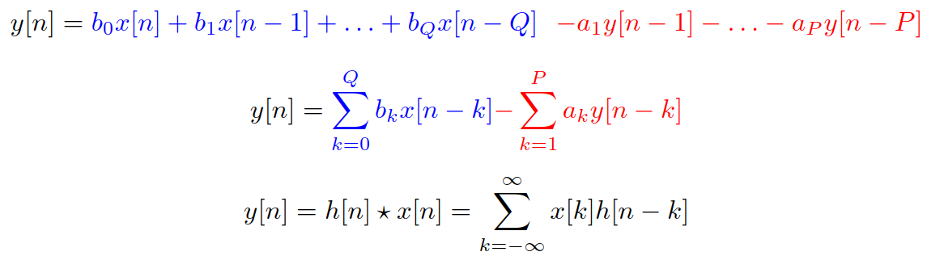
Filtr v časové doméně
Diferenční rovnice nebo konvoluce s impulsní odezvou
  pro FIR filtry (pracují pouze se vstupním signálem) – stejné.
  Pro IIR filtry – konvoluce není proveditelná (impulsní odezva je nekonečná)

Slide 9

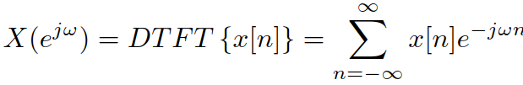
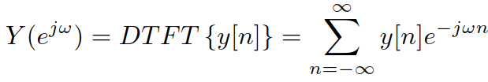
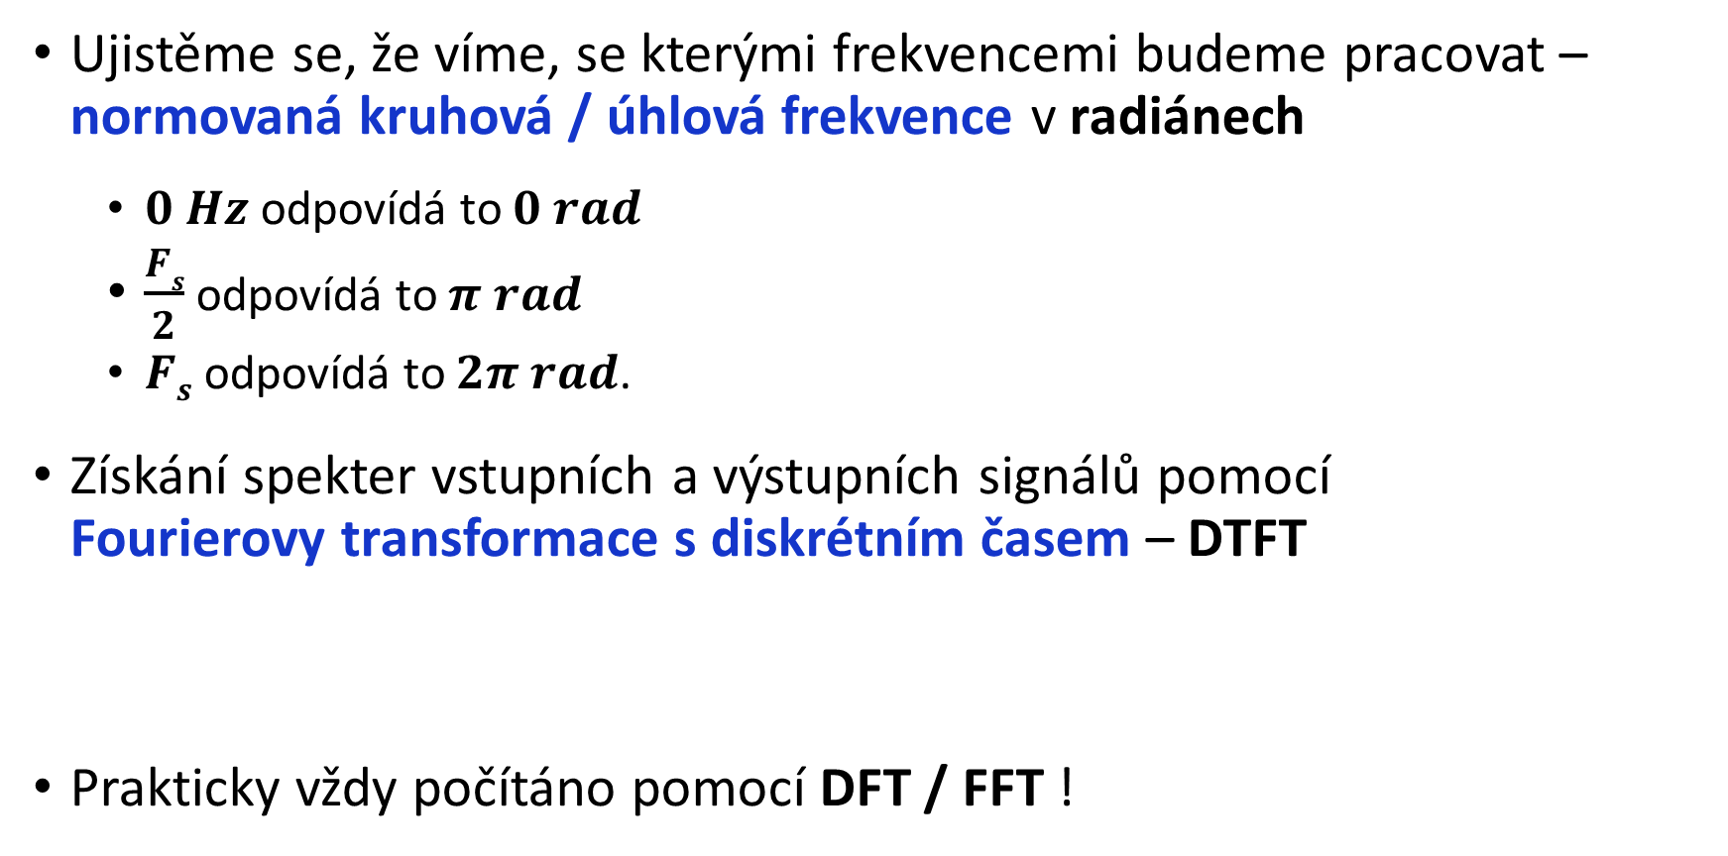
Filtr ve frekvenční doméně
Ujistěme se, že víme, se kterými frekvencemi budeme pracovat –normovaná kruhová / úhlová frekvence v radiánech
  $0 Hz$odpovídá to $0 rad$
  $\frac{Fs}{2}$ odpovídá to $π rad$
  $Fs$ odpovídá to $2π rad$.
Získání spekter vstupních a výstupních signálů pomocí
Fourierovy transformace s diskrétním časem – DTFT
Prakticky vždy počítáno pomocí DFT / FFT !

Slide 10



Pro jednu frekvenci ω₁ …
Komplexní exponenciála nebo kosinus mají pouze jednu frekvenci:
Přenos nebo činitel přenosu – komplexní číslo
Její velikost určuje, jak moc se signál změní
Její fáze určuje, jak moc se signál posune
Nechceme však jen jednu frekvenci, chceme je všechny!

Slide 11



Kmitočtová / frekvenční charakteristika
Určuje chování systému na všech frekvencích
Komplexní funkce frekvence = Přenosová funkce
Amplitudová/modulová kmitočtová/frekvenční charakteristika
je nejdůležitější – které frekvence budou zeslabeny nebo zesíleny?
Fázová/argumentová kmitočtová/frekvenční charakteristika
je někdy také důležité (vzpomeňte si na Hi-Fi aplikace)

Slide 12
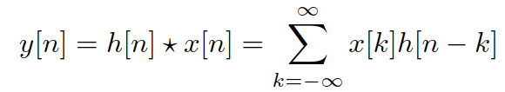




Vztah času a frekvence
Čas: konvoluce
Frekvence: násobení
Pamatujte, že spektra vstupu a výstupu můžeme získat pomocí DTFT:
Takže to vypadá, že můžeme získat frekvenční charakteristiku
pomocí DTFTčka impulsní
odezvy a máme hotovo, ale…
$$⇕$$
$$⇕$$

Slide 13
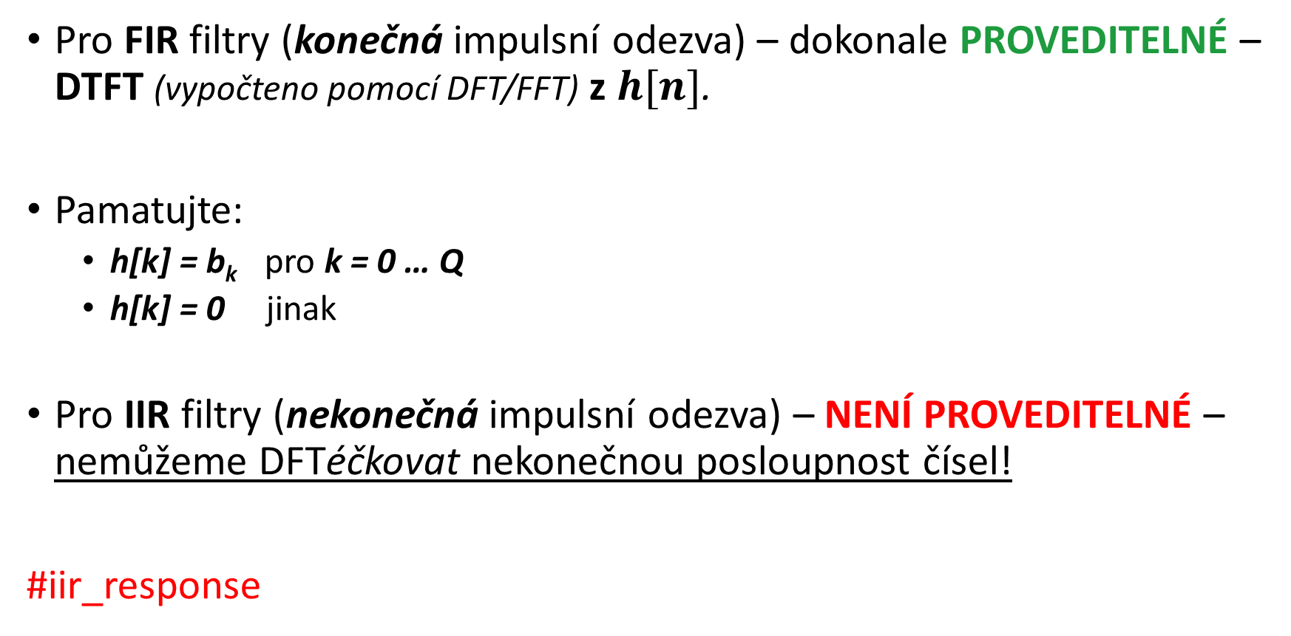
Frekvenční charakteristika pomocí DTFTčka impulsní odezvy
Pro FIR filtry (konečná impulsní odezva) – dokonale PROVEDITELNÉ – DTFT (vypočteno pomocí DFT/FFT) z $h[n]$.
Pamatujte:
  h[k] = b_{k} pro k = 0 … Q
  h[k] = 0 jinak
Pro IIR filtry (nekonečná impulsní odezva) – NENÍ PROVEDITELNÉ –
nemůžeme DFTéčkovat nekonečnou posloupnost čísel!
#iir_response

Slide 14
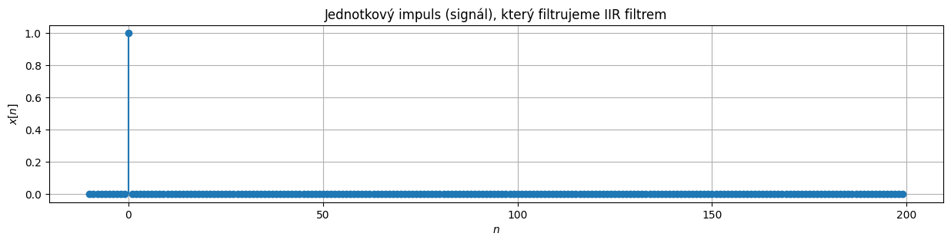
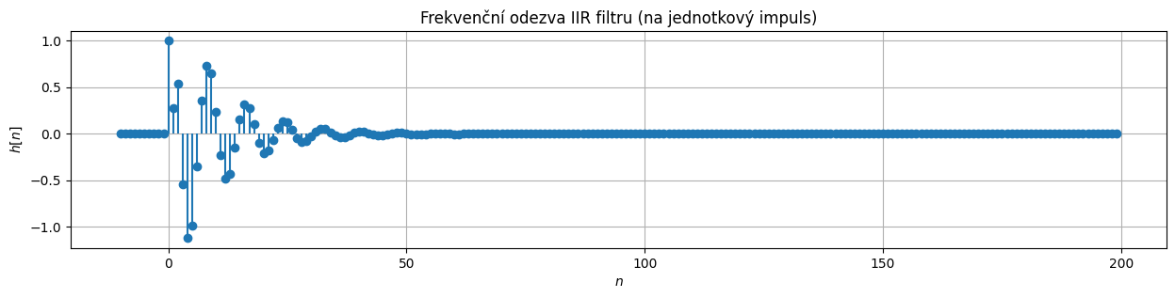
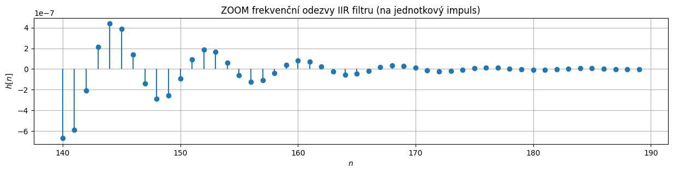

Slide 15
Plán
Příklad IIR filtru
Časová doména vs. frekvenční doména
Z-transformace a přenosová funkce
Frekvenční odezva
Faktorizace přenosové funkce
Stabilita
Shrnutí

Slide 16

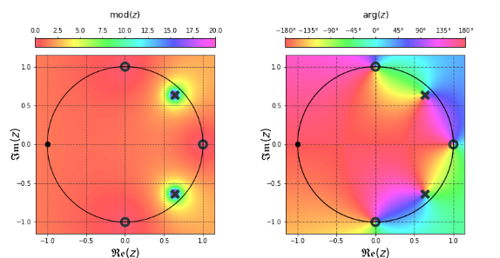

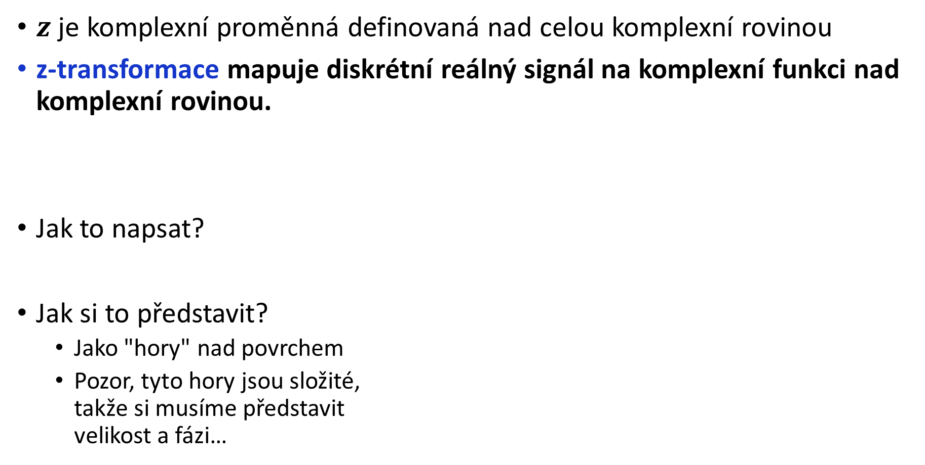
z-transformace
$z$ je komplexní proměnná definovaná nad celou komplexní rovinou
z-transformace mapuje diskrétní reálný signál na komplexní funkci nad komplexní rovinou.
Jak to napsat?
Jak si to představit?
  Jako "hory" nad povrchem
  Pozor, tyto hory jsou složité,
  takže si musíme představit
  velikost a fázi…

Slide 17



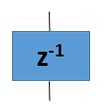

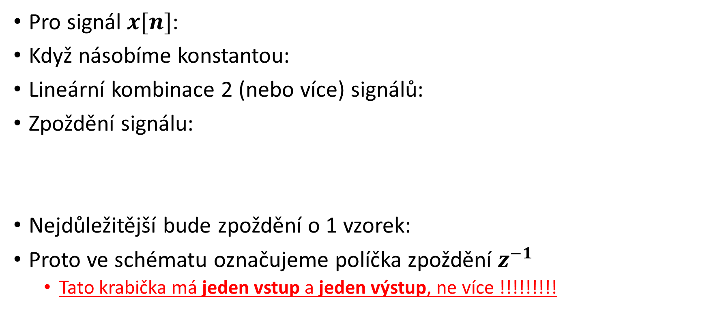
Vlastnosti z-transformace
Pro signál $x[n]$:
Když násobíme konstantou:
Lineární kombinace 2 (nebo více) signálů:
Zpoždění signálu:
Nejdůležitější bude zpoždění o 1 vzorek:
Proto ve schématu označujeme políčka zpoždění $z^{−1}$
  Tato krabička má jeden vstup a jeden výstup, ne více !!!!!!!!!

Slide 18
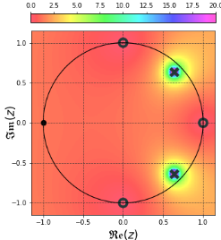





Vztah z-transformace a DTFT
Stačí je napsat vedle sebe ... vypadají velmi podobně
z-transformace funguje v celé komplexní rovině,
zatímco DTFT funguje pouze pro hodnoty e^{jω}.
Převod z-transformace do DTFT je jednoduchý:
Nebo (ve stylovém matematickém písmu)
Představte si to, když vezmete motorovou
pilu a řežete kolem jednotkové kružnice!

Slide 19

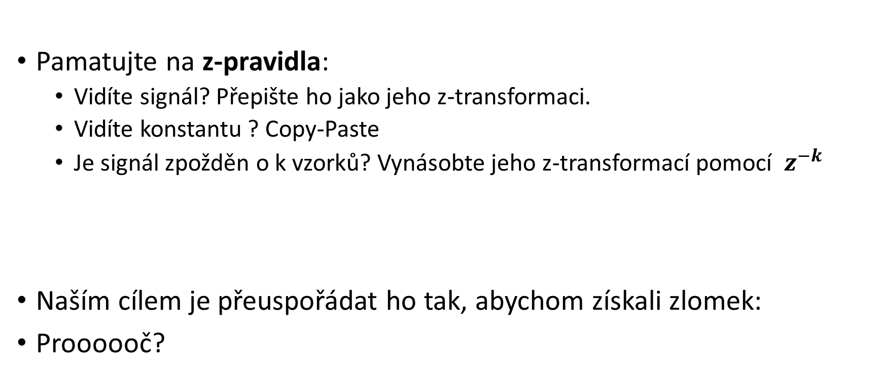
Nechání z-transformaci zpracovat diferenční rovnici
Pamatujte na z-pravidla:
  Vidíte signál? Přepište ho jako jeho z-transformaci.
  Vidíte konstantu ? Copy-Paste
  Je signál zpožděn o k vzorků? Vynásobte jeho z-transformací pomocí $z^{−k}$
Naším cílem je přeuspořádat ho tak, abychom získali zlomek:
Proooooč?

Slide 20

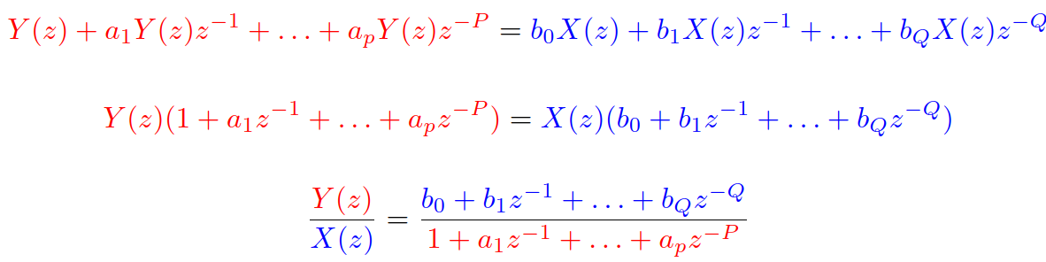
Přenosová / systémová funkce H(z)
z-reprezentace výstupu vedle z-reprezentace vstupu
Výstup / vstup je velmi běžný způsob, jak vyjádřit chování systému
  Zesílení / útlum = výstupní napětí / vstupní napětí
  Směnný kurz měny = částka v cílové měně / částka ve zdrojové měně
  Návratnost investice = kolik jsem získal / kolik jsem investoval atd.
Pro naše
filtr:

Slide 21
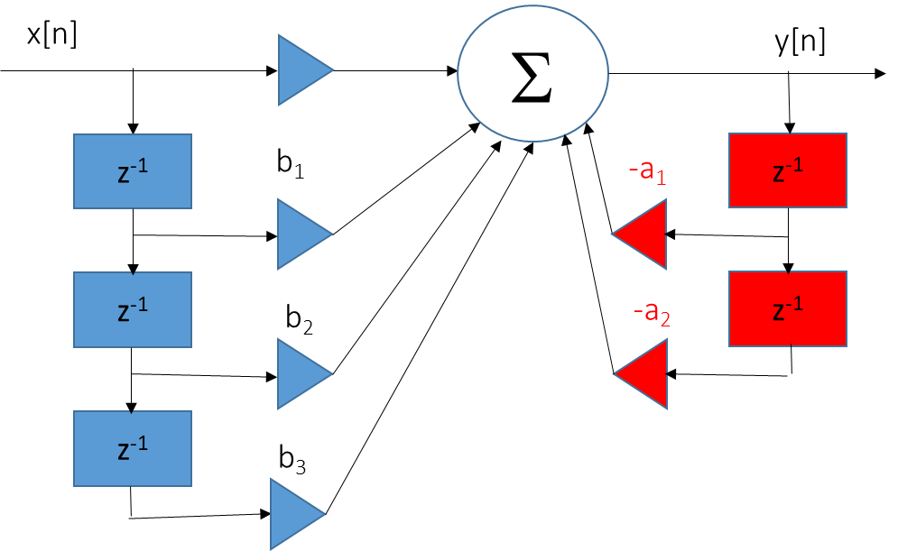
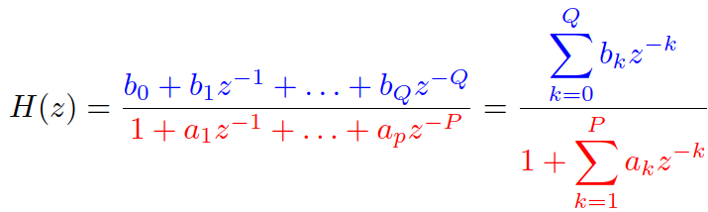
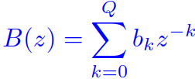
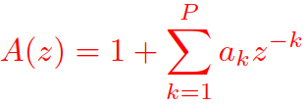
Přenosová funkce II
Další způsob reprezentace filtru:
Dva polynomy
  Čitatel, plně určený koeficienty
  násobení vstupů filtru
  Jmenovatel, plně určený koeficienty
  násobení výstupů filtru
  Definujeme a₀ = 1

Slide 22
Plán
Příklad IIR filtru
Časová doména vs. frekvenční doména
Z-transformace a přenosová funkce
Frekvenční odezva
Faktorizace přenosové funkce
Stabilita
Shrnutí

Slide 23
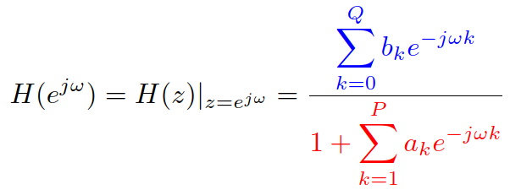
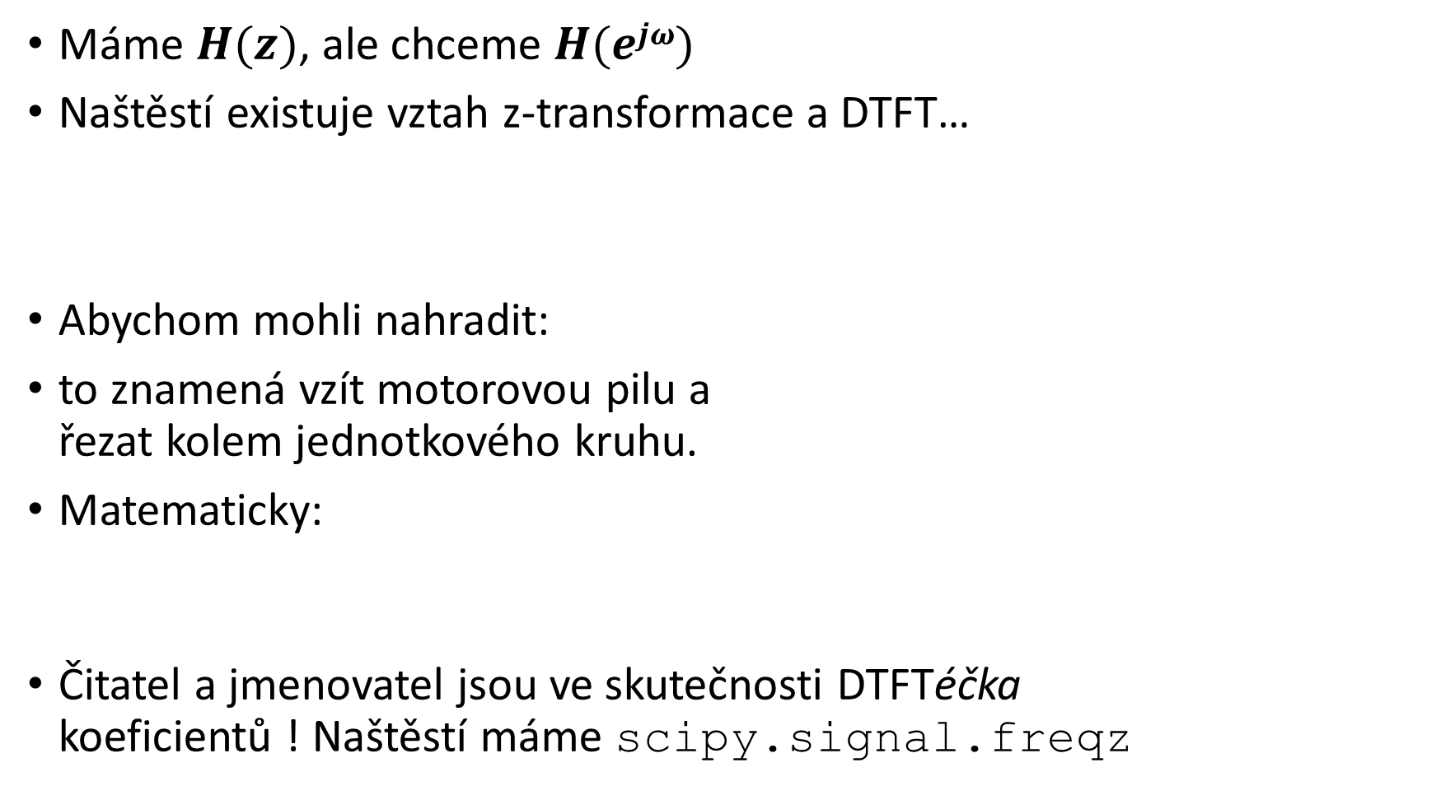
Od přenosové funkce k frekvenční odezvě
Máme $H(z)$, ale chceme $H(ejω)$
Naštěstí existuje vztah z-transformace a DTFT…
Abychom mohli nahradit:
to znamená vzít motorovou pilu a
řezat kolem jednotkového kruhu.
Matematicky:
Čitatel a jmenovatel jsou ve skutečnosti DTFTéčka
koeficientů ! Naštěstí máme scipy.signal.freqz

Slide 24
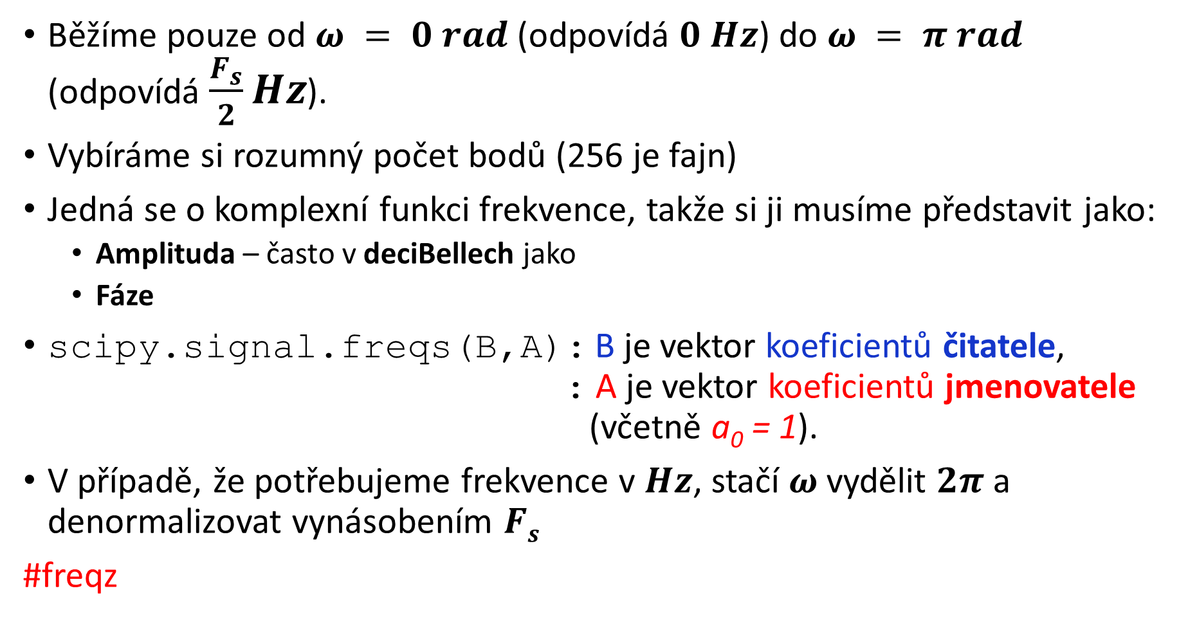
Jak vizualizovat frekvenční charakteristiku?
Běžíme pouze od $ω = 0 rad$ (odpovídá $0 Hz$) do $ω = π rad$ (odpovídá $\frac{F_{s}}{2}Hz$).
Vybíráme si rozumný počet bodů (256 je fajn)
Jedná se o komplexní funkci frekvence, takže si ji musíme představit jako:
  Amplituda – často v deciBellech jako
  Fáze
scipy.signal.freqs(B,A): B je vektor koeficientů čitatele,
: A je vektor koeficientů jmenovatele
(včetně a₀ = 1).
V případě, že potřebujeme frekvence v $Hz$, stačí $ω$vydělit $2π$a denormalizovat vynásobením $Fs$
#freqz

Slide 25
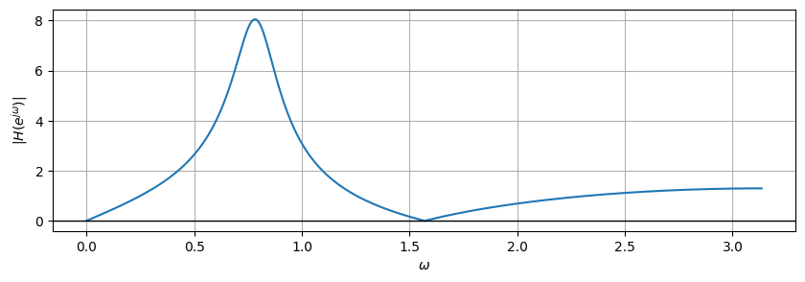



$p_{1}$ (v 0.75 rad)
$n_{1}$ (v 0 rad)
$n_{2}$ (v 1.6 rad)

Slide 26
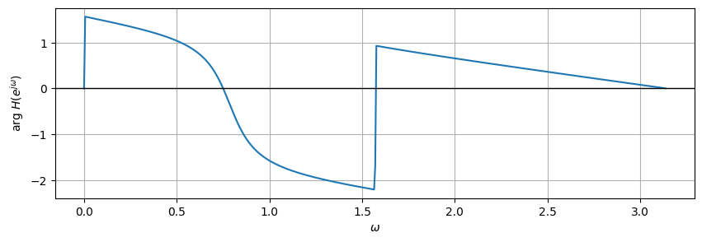

Slide 27
Plán
Příklad IIR filtru
Časová doména vs. frekvenční doména
Z-transformace a přenosová funkce
Frekvenční odezva
Faktorizace přenosové funkce
Stabilita
Shrnutí

Slide 28

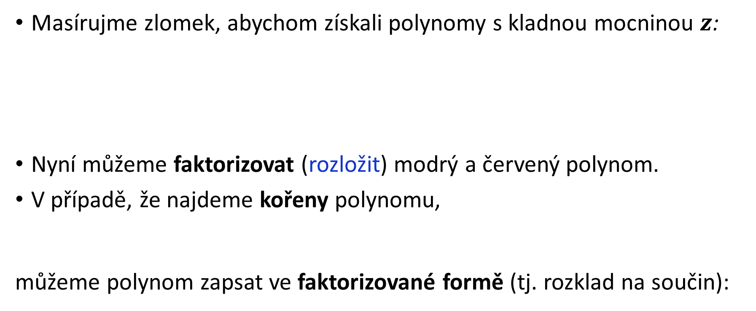
Faktorizace B(z) a A(z)
Masírujme zlomek, abychom získali polynomy s kladnou mocninou $z$:
Nyní můžeme faktorizovat (rozložit) modrý a červený polynom.
V případě, že najdeme kořeny polynomu,
můžeme polynom zapsat ve faktorizované formě (tj. rozklad na součin):

Slide 29

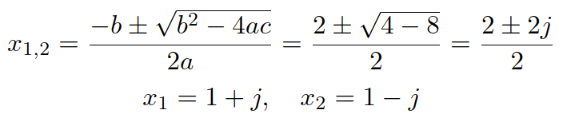
Cvičení z faktorizace
Výsledky těchto cvičení si můžete ověřit pomocí #roots získaných díky np.roots
Někdy si pamatujeme nějaký rozkladný vzorec a nepotřebujeme mnoho práce
Pro jiné, jako je potřebujeme vyřešit kvadratickou
rovnici – už nejsme na střední škole, umíme udělat druhou
odmocninu ze záporného čísla!
Pro polynomy vyšších řádů je lepší použít np.roots – pro jakýkoli řád jsou kořeny reálné nebo komplexní v komplexně sdružených párech.

Slide 30
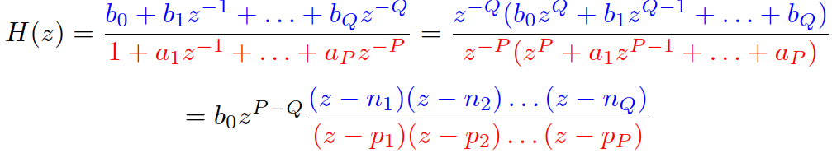
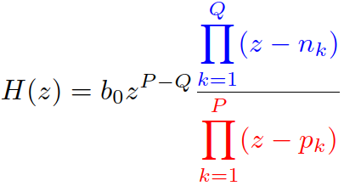
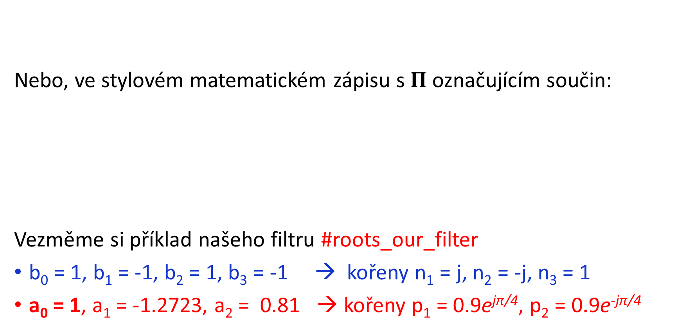
Faktorizace přenosové funkce
Nebo, ve stylovém matematickém zápisu s $Π$ označujícím součin:
Vezměme si příklad našeho filtru #roots_our_filter
b₀ = 1, b₁ = -1, b₂ = 1, b₃ = -1 → kořeny n₁ = j, n₂ = -j, n₃ = 1
a₀ = 1, a₁ = -1.2723, a₂ = 0.81 → kořeny p₁ = 0.9e^{jπ/4}, p₂ = 0.9e^{-jπ/4}

Slide 31

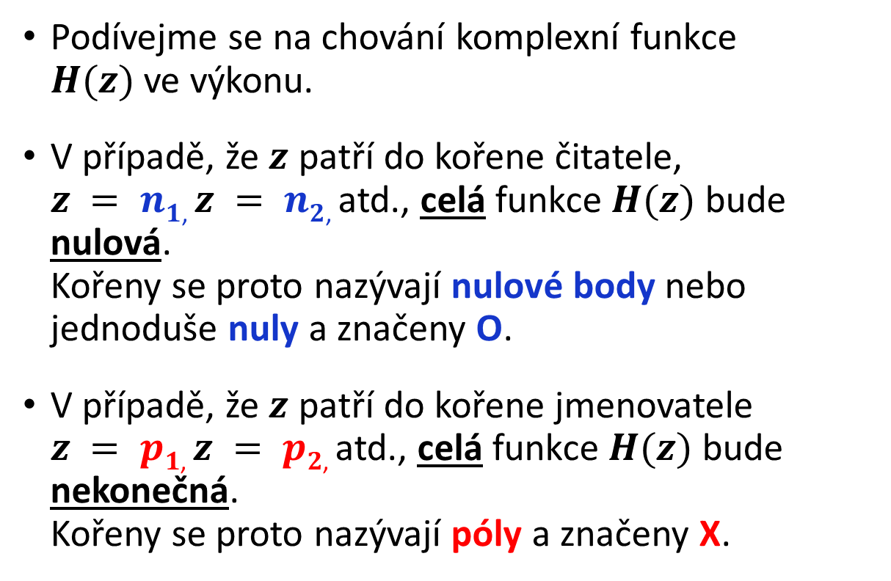
Pochopení kořenů čitatele a jmenovatele
Podívejme se na chování komplexní funkce
$H(z)$ ve výkonu.
V případě, že $z$ patří do kořene čitatele,
$z = n1$, $z = n2$, atd., celá funkce $H(z)$ bude nulová.
Kořeny se proto nazývají nulové body nebo jednoduše nuly a značeny O.
V případě, že $z$ patří do kořene jmenovatele
$z = p1$, $z = p2$, atd., celá funkce $H(z)$ bude nekonečná.
Kořeny se proto nazývají póly a značeny X.

Slide 32
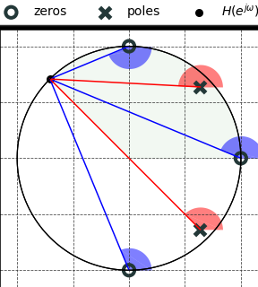

Od nul a pólů k frekvenční odezvě I
Pomocí faktorizace lze frekvenční odezvu
zapsat jako:
Můžeme si představit:
  e^{jω} jako bod na jednotkové kružnici.
  Jeho poloha odpovídá frekvenci.
  Každou modrou závorku jako vektor začínající
  v nulovém bodě a směřující do e^{jω}
  Každou červenou závorku jako vektor začínající
  v pólu a směřující do e^{jω}

Slide 33


Od nul a pólů k frekvenční odezvě II
Každá závorka je jen komplexní číslo, takže vlastně jde jen o násobení a dělení komplexních čísel. Pamatujte:
Násobení – násobíme amplitudy a sčítáme fáze
Dělení – dělíme amlitudy a odečítáme fáze
Takže:
  Při výpočtu velikosti frekvenční odezvy bereme v úvahu pouze amplitudy
  (délky modrých a červených vektorů)
  Při výpočtu fáze frekvenční odezvy bereme v úvahu pouze argumenty
  (úhly modrých a červených vektorů)

Slide 34

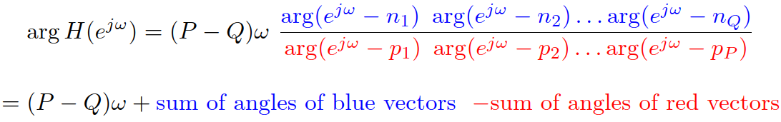
Od nul a pólů k frekvenční odezvě III
Amplituda (je třeba vzít v úvahu b₀, pokud není 1):
Fáze (je třeba vzít v úvahu , pokud P a Q nejsou stejné):

Slide 35


Procvičme si výpočet pro náš filtr a 4 typické frekvence
Zde jsou vypočítané pouze amplitudy, ale udělejte si čas a pohrajte si
i s fázemi!
#zeros_poles_to_freq_response
ω = 0
ω = π / 4
ω = π / 2
ω = π

Slide 36
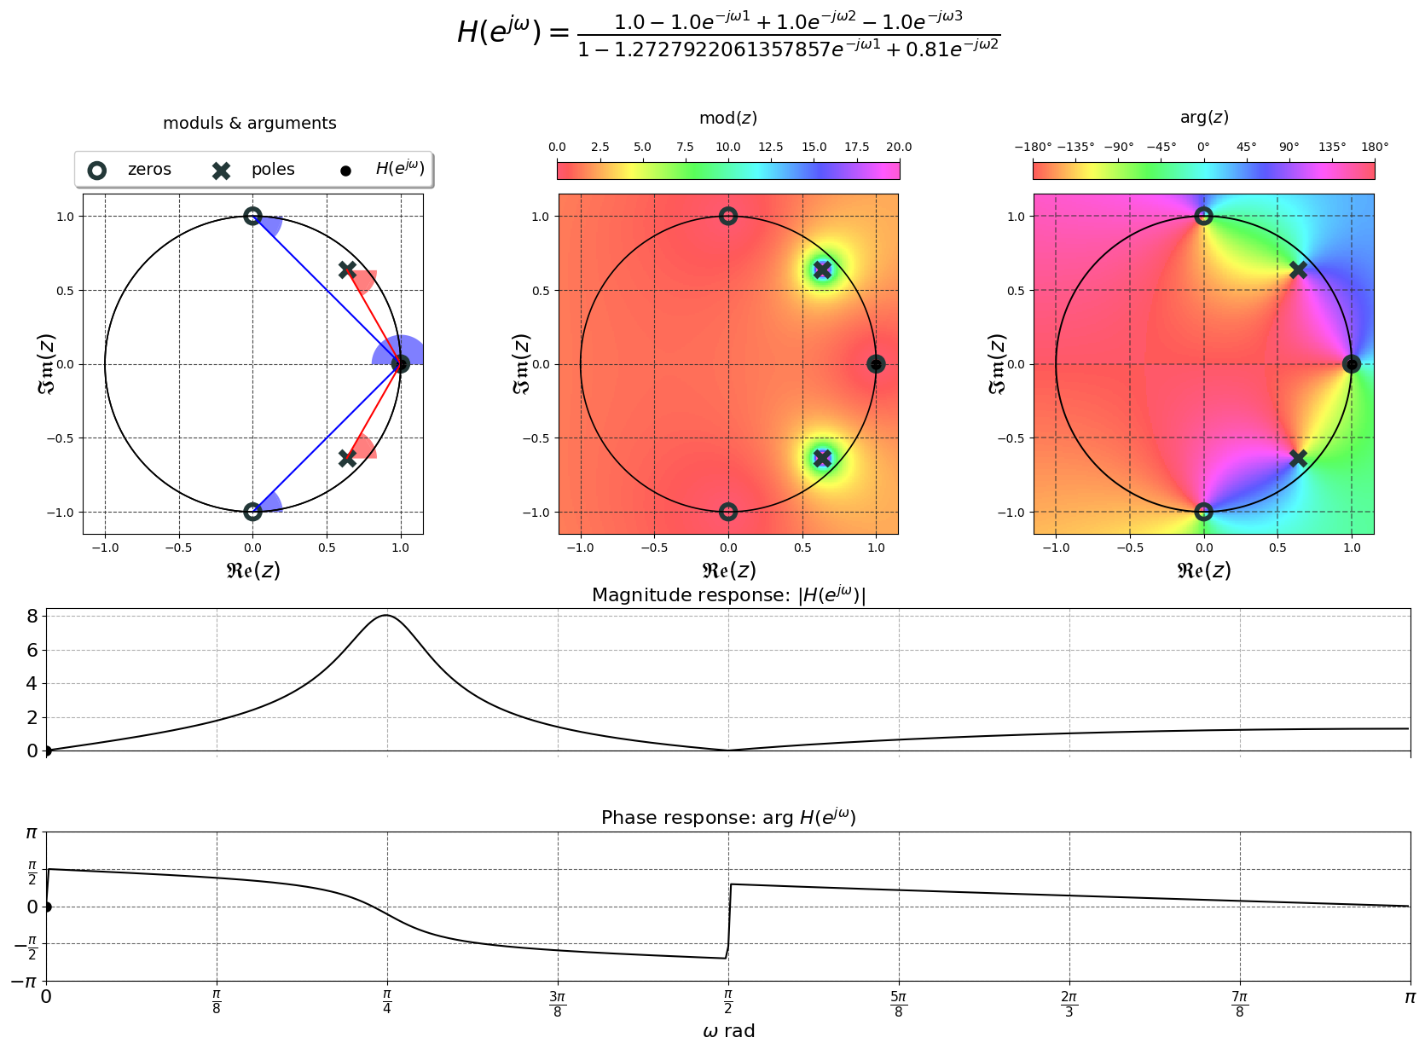
ω = 0

Slide 37

ω = π / 4

Slide 38
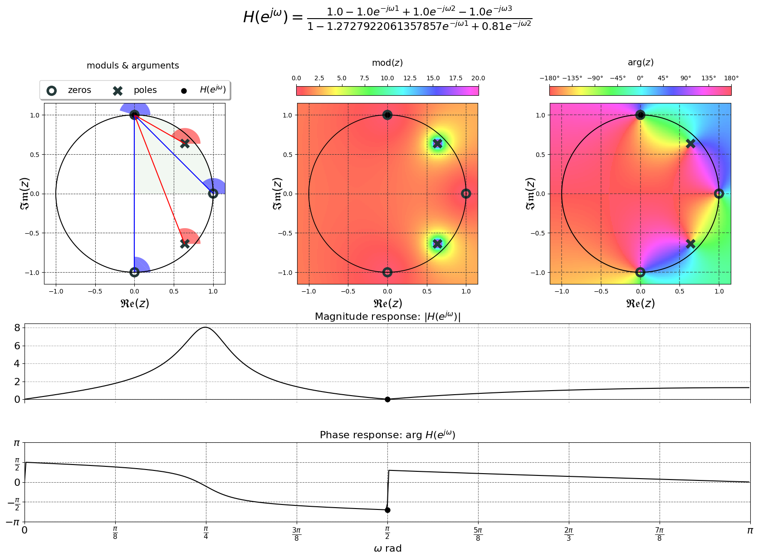
ω = π / 2

Slide 39
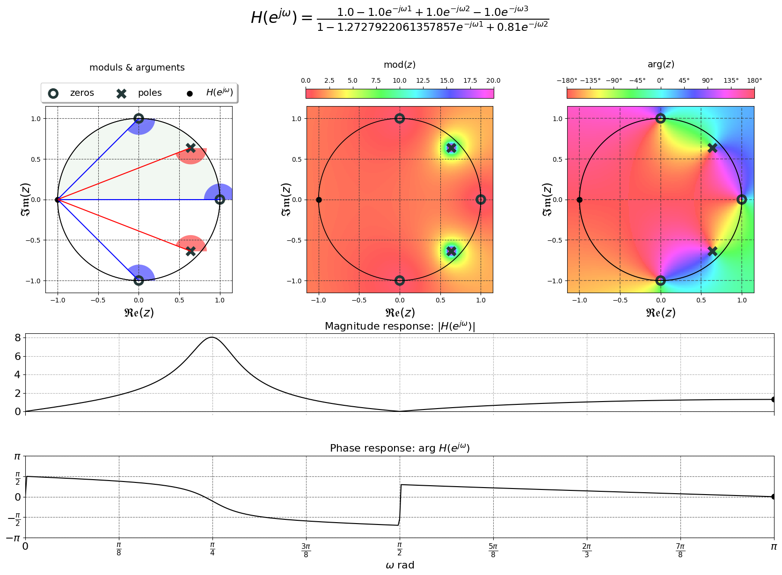
ω = π

Slide 40
Plán
Příklad IIR filtru
Časová doména vs. frekvenční doména
Z-transformace a přenosová funkce
Frekvenční odezva
Faktorizace přenosové funkce
Stabilita
Shrnutí

Slide 41
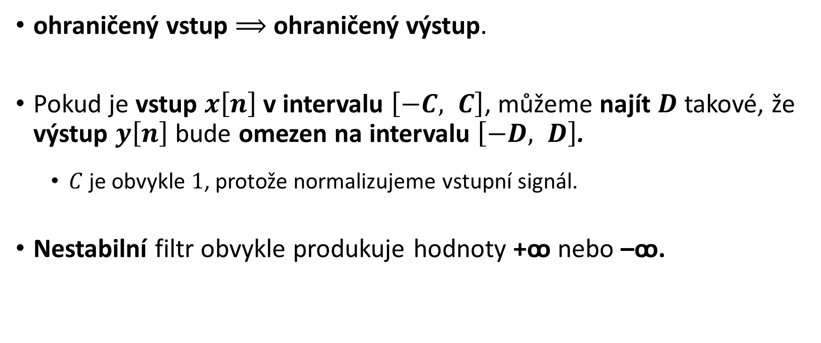
Co je stabilita?
ohraničený vstup $⟹$ ohraničený výstup.
Pokud je vstup $x\left[n\right]$ v intervalu $\left[−C, C\right]$, můžeme najít $D$ takové, že výstup $y\left[n\right]$ bude omezen na intervalu $\left[−D, D\right]$.
  $C$ je obvykle $1$, protože normalizujeme vstupní signál.
Nestabilní filtr obvykle produkuje hodnoty +ꝏ nebo –ꝏ.

Slide 42
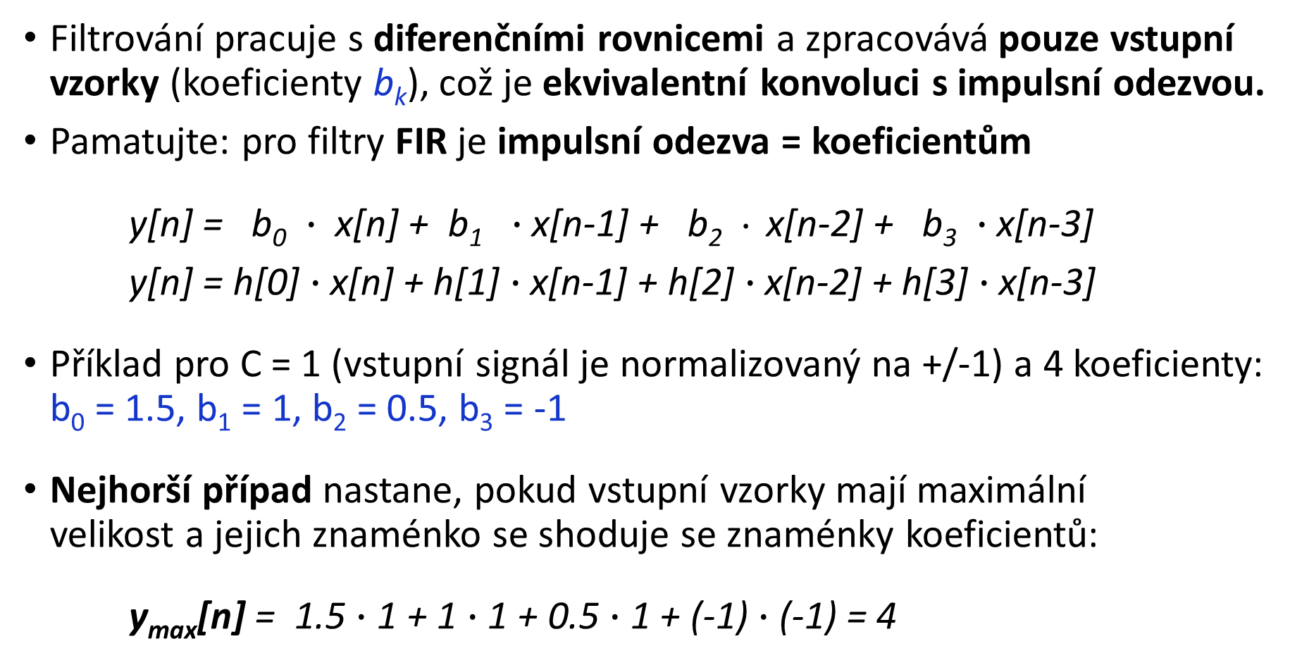
Stabilita FIR filtrů I
Filtrování pracuje s diferenčními rovnicemi a zpracovává pouze vstupní vzorky (koeficienty b_{k}), což je ekvivalentní konvoluci s impulsní odezvou.
Pamatujte: pro filtry FIR je impulsní odezva = koeficientům
y[n] = b₀ $∙$ x[n] + b₁ $∙$x[n-1] + b₂ $∙$ x[n-2] + b₃ $∙$x[n-3]
y[n] = h[0] $∙$x[n] + h[1] $∙$x[n-1] + h[2] $∙$x[n-2] + h[3] $∙$x[n-3]
Příklad pro C = 1 (vstupní signál je normalizovaný na +/-1) a 4 koeficienty:
b₀ = 1.5, b₁ = 1, b₂ = 0.5, b₃ = -1
Nejhorší případ nastane, pokud vstupní vzorky mají maximální
velikost a jejich znaménko se shoduje se znaménky koeficientů:
y_{max}[n] = 1.5 $∙$ 1 + 1 $∙$ 1 + 0.5 $∙$ 1 + (-1) $∙$ (-1) = 4

Slide 43
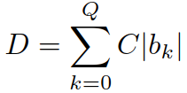
Stabilita FIR filtrů II
Obecně:
Najdeme omezení výstupu D pro jakékoli omezení vstupu C.
=> FIR filtr je vždy stabilní

Slide 44

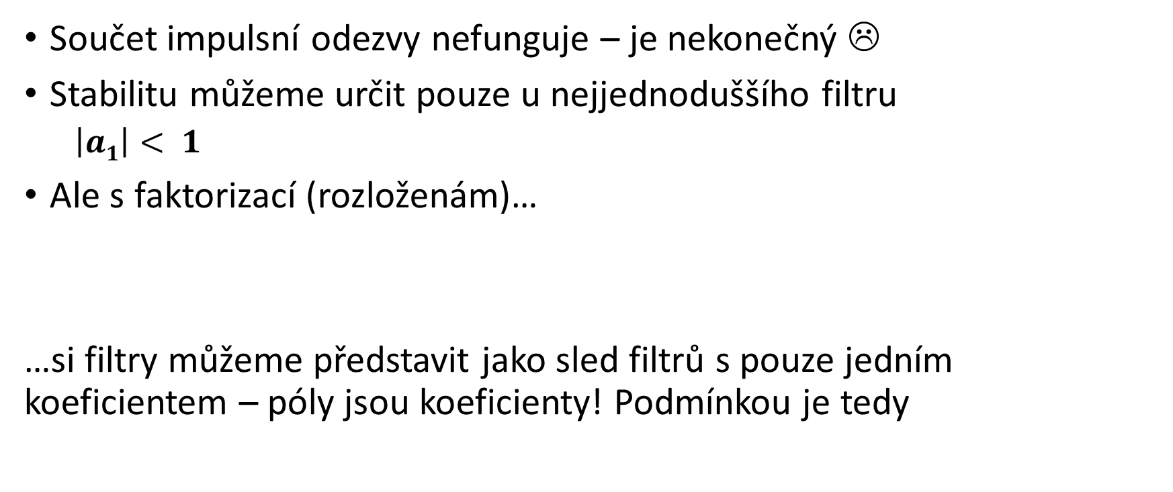
Stabilita IIR filtrů I
Součet impulsní odezvy nefunguje – je nekonečný ☹
Stabilitu můžeme určit pouze u nejjednoduššího filtru
  $$\left|a1\right|< 1$$
Ale s faktorizací (rozloženám)…
…si filtry můžeme představit jako sled filtrů s pouze jedním koeficientem – póly jsou koeficienty! Podmínkou je tedy
x[n]
Σ
y[n]
-a₁
z⁻¹

Slide 45
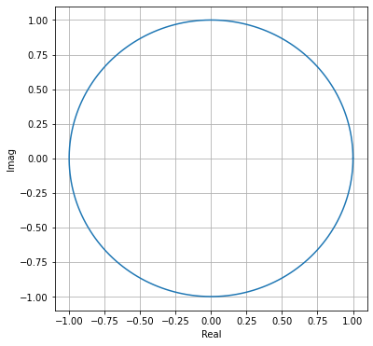
Stabilita IIR filtrů II
BAD
BAD
Všechny póly musí být uvnitř
jednotkové kružnice
Pozor na implementaci IIR filtrů s
menší přesností
(signálové procesory, FPGA)
  I když je váš filtr stabilní s koeficienty
  vyjádřenými jako float / double…
  Jakmile jsou kvantovány, může se filtr
  stát nestabilním na menším počtu bitů!
OK
BAD
BAD

Slide 46
Plán
Příklad IIR filtru
Časová doména vs. frekvenční doména
Z-transformace a přenosová funkce
Frekvenční odezva
Faktorizace přenosové funkce
Stabilita
Shrnutí

Slide 47




Shrnutí I
Schéma
Impulzní
odezva
Diferenční
rovnice
z-transformace
DTFT
(pouze pro FIR filtry!)
Přenosová
funkce
Faktorizace
polynomů
Přenosová funkce
s nulami a póly
Frekvenční
odezva
Stabilita

Slide 48
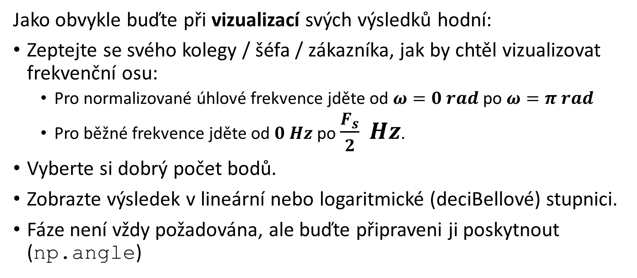
Shrnutí II
Jako obvykle buďte při vizualizací svých výsledků hodní:
Zeptejte se svého kolegy / šéfa / zákazníka, jak by chtěl vizualizovat
frekvenční osu:
  Pro normalizované úhlové frekvence jděte od $ω=0 rad$ po $ω=π rad$
  Pro běžné frekvence jděte od $0 Hz$po $\frac{F_{s}}{2} Hz$.
Vyberte si dobrý počet bodů.
Zobrazte výsledek v lineární nebo logaritmické (deciBellové) stupnici.
Fáze není vždy požadována, ale buďte připraveni ji poskytnout (np.angle)

Slide 49
Shrnutí III
Obvyklé funkce návrhu filtrů vytvářejí stabilní filtry
Ale raději si to ověřte, zejména, když zkoušíte něco vlastního a/nebo speciálního: póly musí být uvnitř jednotkové kružnice.
Buďte opatrní při navrhování velmi ostrých filtrů, jejich póly bývají smrtelně blízko jednotkové kružnici!
Při úpravě koeficientů filtru (reprezentace s menším počtem bitů) zkontrolujte znovu, kvantizace může „vykopnout“ póly z jednotkové kružnice.

